Slide 1
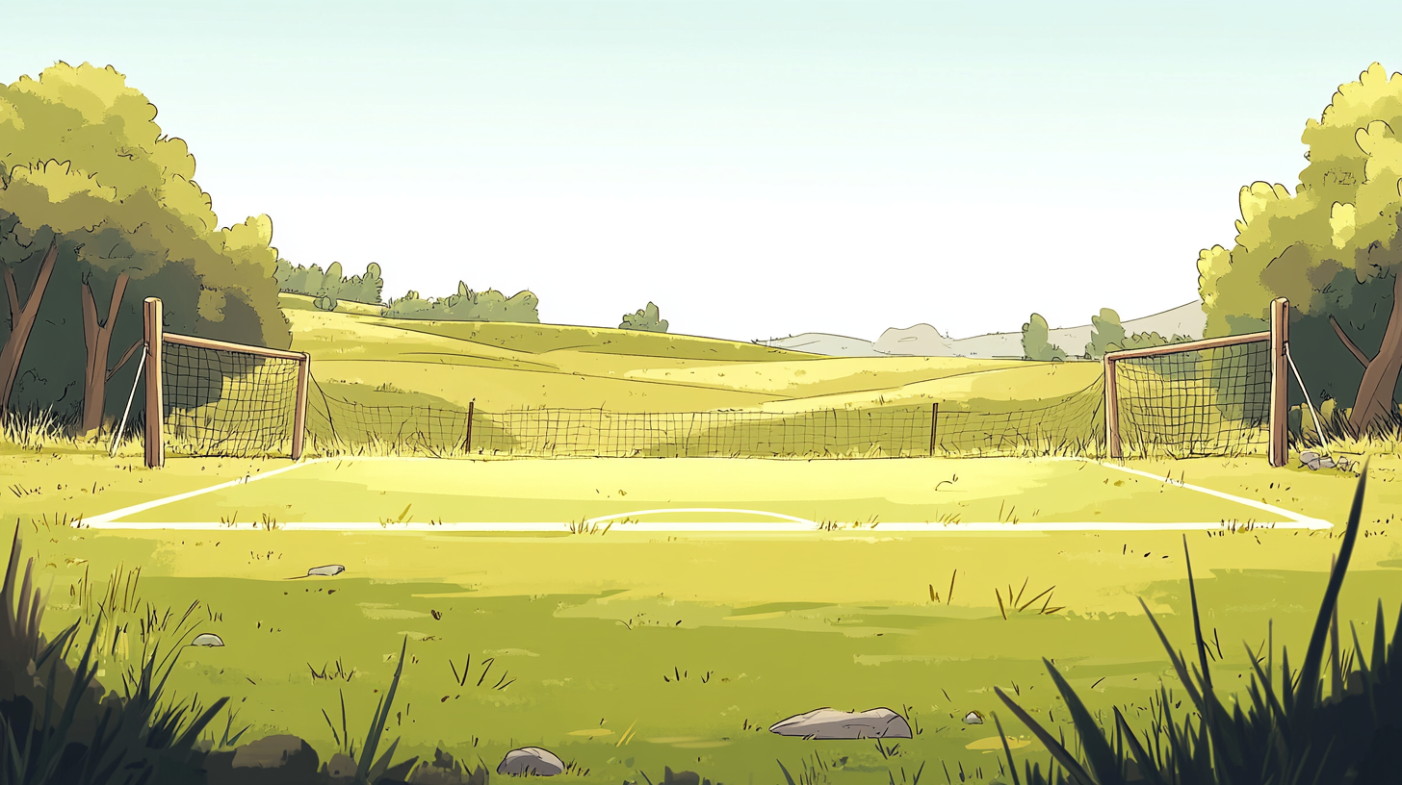


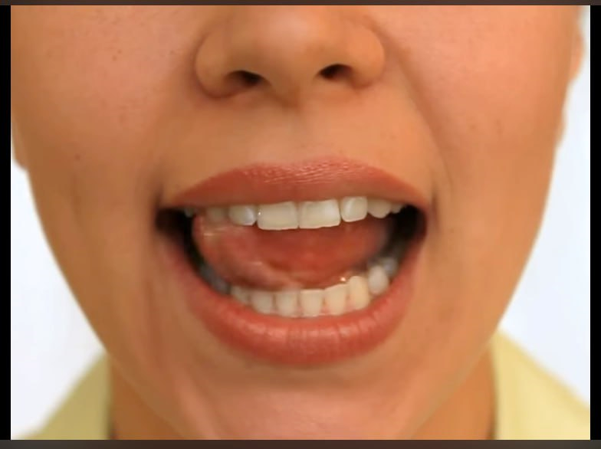














Парус
Посміхнутися і широко відкрити рота, кінчик язика за верхні зуби, намагатися утримувати язик у альвеол від п'яти до десяти секунд.
Чистимо верхні зуби
Почистити кінчиком язика верхні зуби з внутрішньої сторони. Нижня щелепа нерухома.
Маляр
Губи в посмішці, відкрити рота, кінчиком язика погладити («пофарбувати») верхнє піднебіння.
Чашка
Відкрити рот, широкий розслаблений язик вигнути у формі чашки.

